Slide 1
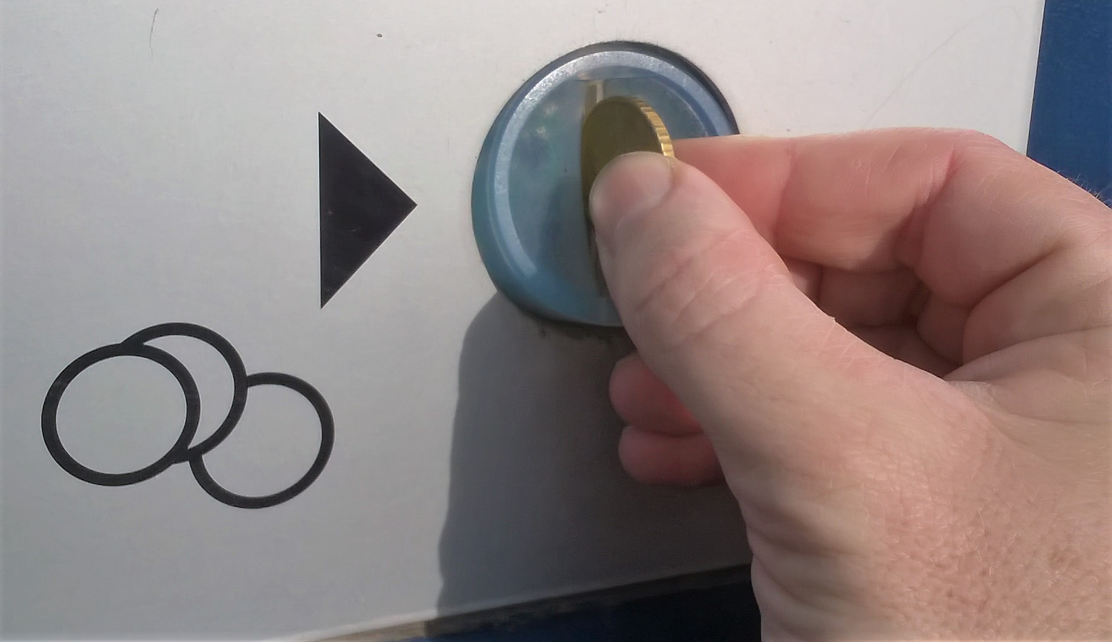
Wie erkennt der Automat verschiedenen Münzen?
Foto: C.-J. Pardall
Notes:
Die Frage ist offen gestellt.
Mögliche Eigenschaften könnten genannt werden: Masse, Größe (Durchmesser, Volumen), Oberflächenbeschaffenheit, Ferromagnetismus, Elektrische Leitfähigkeit, Farbe
Die Frage nach der techn. Umsetzung („Wie?“ nicht „Woran?) schränkt hier sinnvoll ein.
Das Problem mit ausländischen Münzen oder Falschgeld zeigt auf, dass z.B. Masse und Volumen nicht ausreichen.

